Slide 1


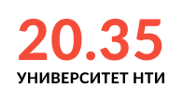
Проект:
Моделирование электрода конфигурации направленного коронирования для дорожного осадителя пыли

Slide 2
ПРОБЛЕМА
Какую проблему решает проект?
Кто наши потребители?
Почему это актуально и важно?
Создание электродной системы способной при воздействии регулируемого источника высокого напряжения, создавать наилучше вариант распределения коронного разряда.
Медицинские учреждения, экологические организации, организации по благоустройству городов.
Данный проект ориентирован для создания электродной системы направленной ионизации которую можно использовать как в промышленности так и в медицине.

Slide 3
ПРОДУКТ
Конечным продуктом данной электродной системы является промышленный очиститель воздуха "Осадителя дорожной пыли"
Модель
Прототип
Готовый продукт
ЦЕННОСТНОЕ ПРЕДЛОЖЕНИЕ
Создание инновационного продукта, который будет конкурентоспособен на рынке и позволит получать высокую прибыль будущей компании

Slide 4
РЫНОК
Конкуренты
Конкурентные преимущества
Daikin (Япония)
Expansion Electronic (Италия)
SERTRONIC (Франция)
Parker Gas Separation and Filtration Division EMEA (Великобритания)
Shenzhen ZhongJian South Environment CO., LTD (Китай)
1. Возможность установки очистителя и активной электродной системой в непосредственной близости от жилых зданий.
2. Низкая потребляемая мощность в активном и пассивном режиме работы.
3. Не подвержена воздействию активных химических веществ.
4. Не смотря на то что используется высокое напряжение 50-200 кВ абсолютно безопасен для людей и живых организмов.
5. Способен как на осушение так и на увлажнение воздуха в радиусе действия.

Slide 5
ТЕКУЩИЕ РЕЗУЛЬТАТЫ
Стадии
TRL 1 – так как проект претерпевает значительные изменения конструктивного характера, поэтому проект находится на стадии разработки концепции и обоснования его полезности.
Выбирается наилучший вариант конфигурации для очистки воздуха с перспективой полного отказа от игольчатой электродной системы.

Slide 6
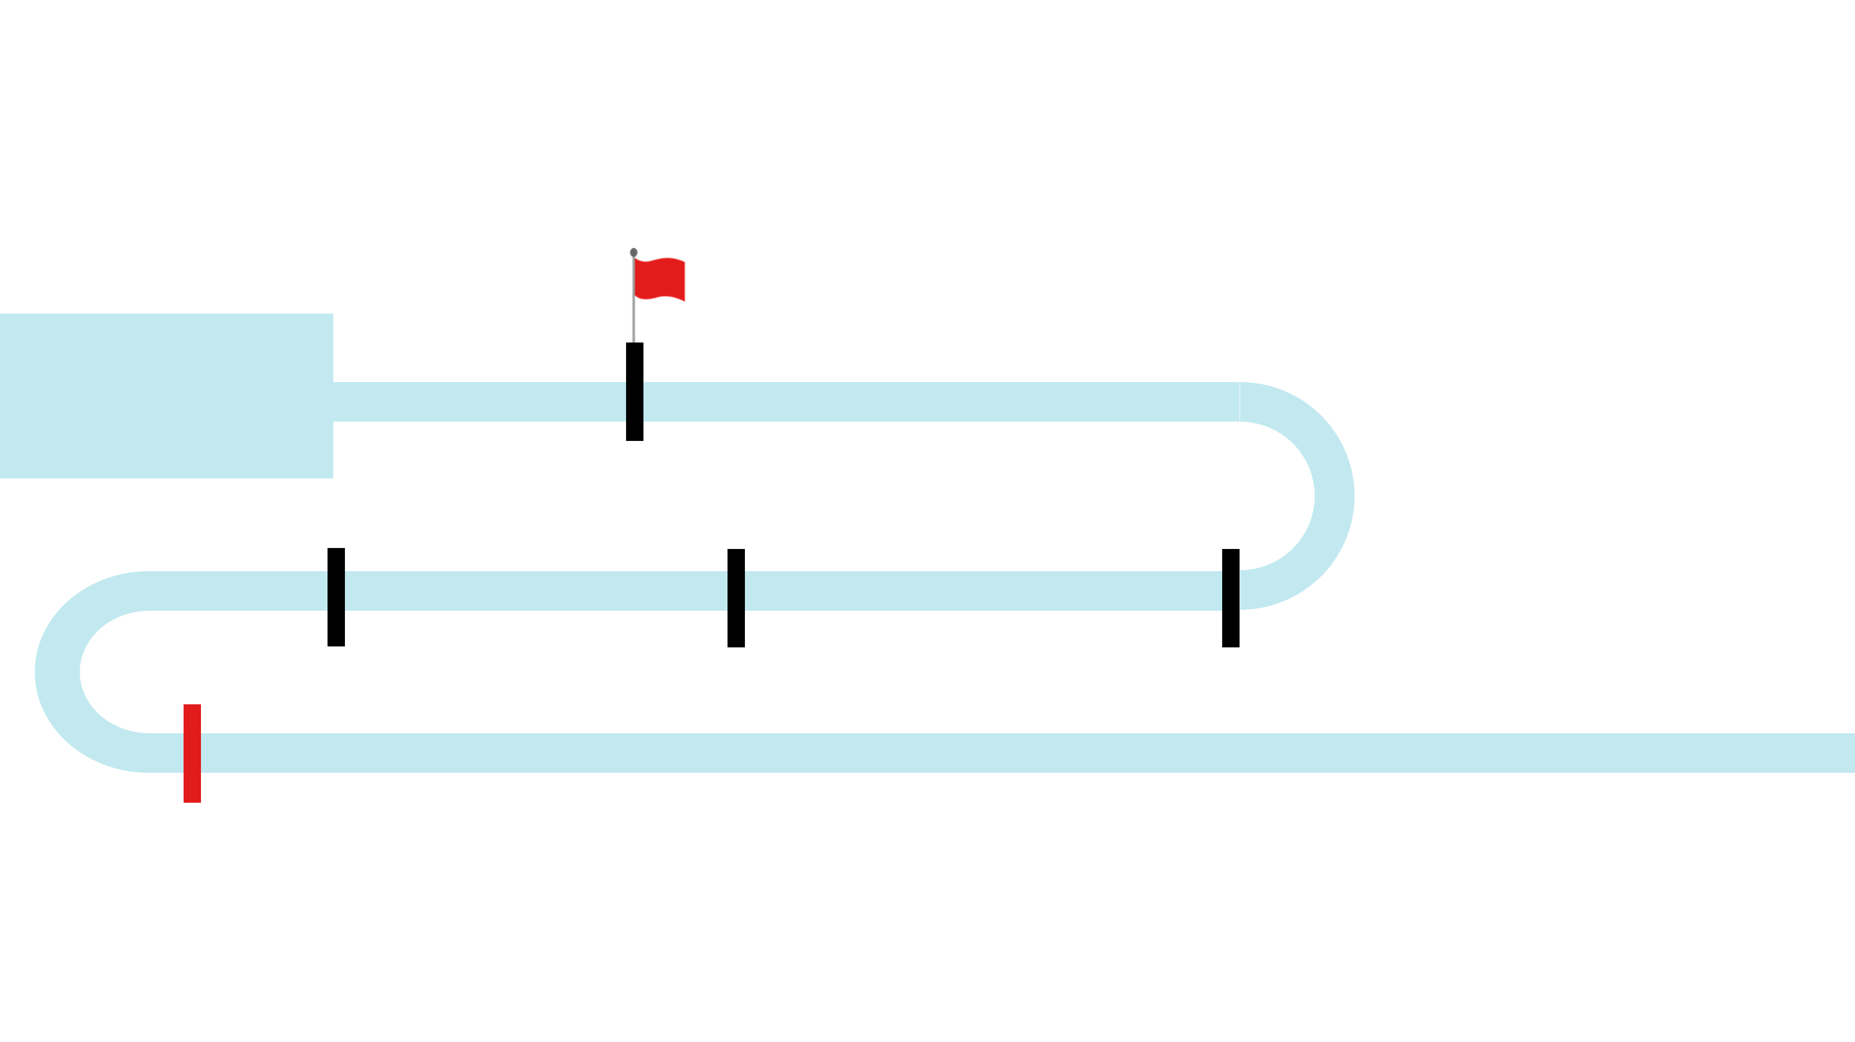
ДОРОЖНАЯ КАРТА ПРОЕКТА
Отразите
основные
этапы
Моделирование
Этап 1
Этап 4
Этап 3
Этап 2
Проверка
Анализ
Разработка
2023 / 2025 / 2027
Выход на рынок с готовым устройством "Осадителя дорожной пыли"

Slide 7
БИЗНЕС-
МОДЕЛЬ
Ценностное предложение
Устройство для не механического осаждения пыли работает на принципе направленного движения частиц в диэлектрической среде.
Каналы сбыта
Прямые продажи,
интернет,
тендеры
Целевая аудитория
Крупный, средний и малый бизнес,.
Географическое расположение: Российская Федерации, страны СНГ и Китай.
Необходимые ресурсы
Планируемые партнеры
Квалифицированный персонал,
Электронные компоненты,
Производственные мощности
Тольяттинский государственный университет

Slide 8
ФИНАНСОВЫЙ ПЛАН
Итого требуется на разработку
400 000 руб.
Первоначальная стоимость составляет 12 тыс. рублей, а ожидаемый объем продаж – 110 единиц в год. В этом случае доход составит 1320 тыс. рублей. Для разработки необходимы инвестиции в размере 400 000 рублей. РI = 1,22

